Slide 1
Konsekvenser av leddrelaterte plager

Slide 2
Hofteledds-regionens oppgaver
Kraftoverføring
Mellom overkropp og underekstremiteter/underlag
Posisjonering
Oppnå optimal stilling av kroppen statisk eller under bevegelse
Bevegelse
Forflytte kroppen gjennom balansert bruk av store muskelgrupper

Slide 3
Faktorer av betydning for hofteleddenes funksjon
Ikke – modifiserbare faktorer
Hofteleddets form
Femurs leddnære vinkler
Leddsykdommer
Annen ikke-reversibel sykdom
Modifiserbare faktorer
Korthet eller økt lengde i bindevev og muskulatur
Redusert kraft i enkeltmuskler eller muskelgrupper
Smerte fra enkeltstrukturer i hofteregionen
Plager fra naboregionene

Slide 4
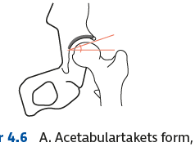
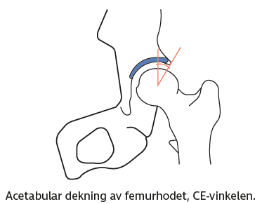
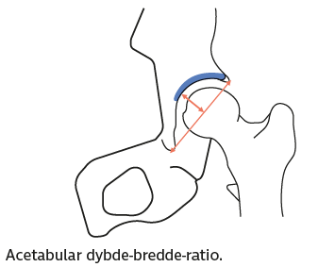
Ikke – modifiserbare faktorer
Hofteleddets form

Slide 5
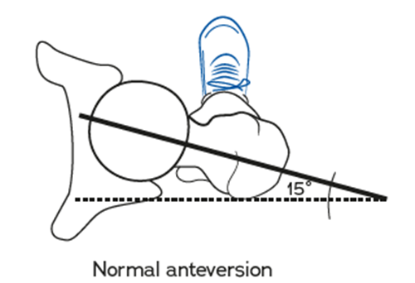
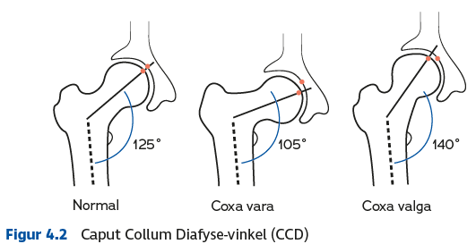
Ikke – modifiserbare faktorer
Femurs leddnære vinkler

Slide 6
ANDRE Ikke – modifiserbare faktorer
Leddsykdommer
Artrose
Seinvirkning etter leddsykdom
Dysplasi, Calve Leg Perthe, epifysiolyse, caputnekrose
Septisk arthritt
Frakturer etc.
Annen ikke-reversibel sykdom
Nevropatier
Radikulopati, poliosekvele
Mononevropati
Myopatier og dystrofier
Seinvirkning etter kreft

Slide 7
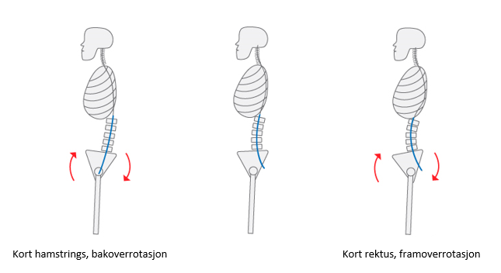
Modifiserbare faktorer
Korthet eller økt lengde i bindevev og muskulatur

Slide 8
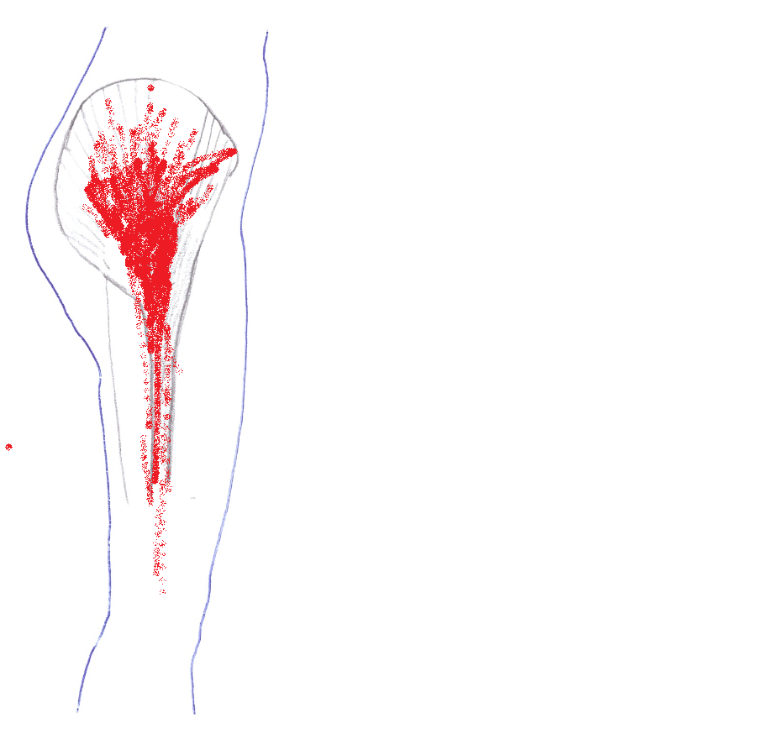
Modifiserbare faktorer
Smerte fra enkeltstrukturer i hofteregionen gir ofte redusert kraft i enkeltmuskler eller ufunksjonell bruk av muskelgrupper
Ex. Laterale hoftesmerter

Slide 9
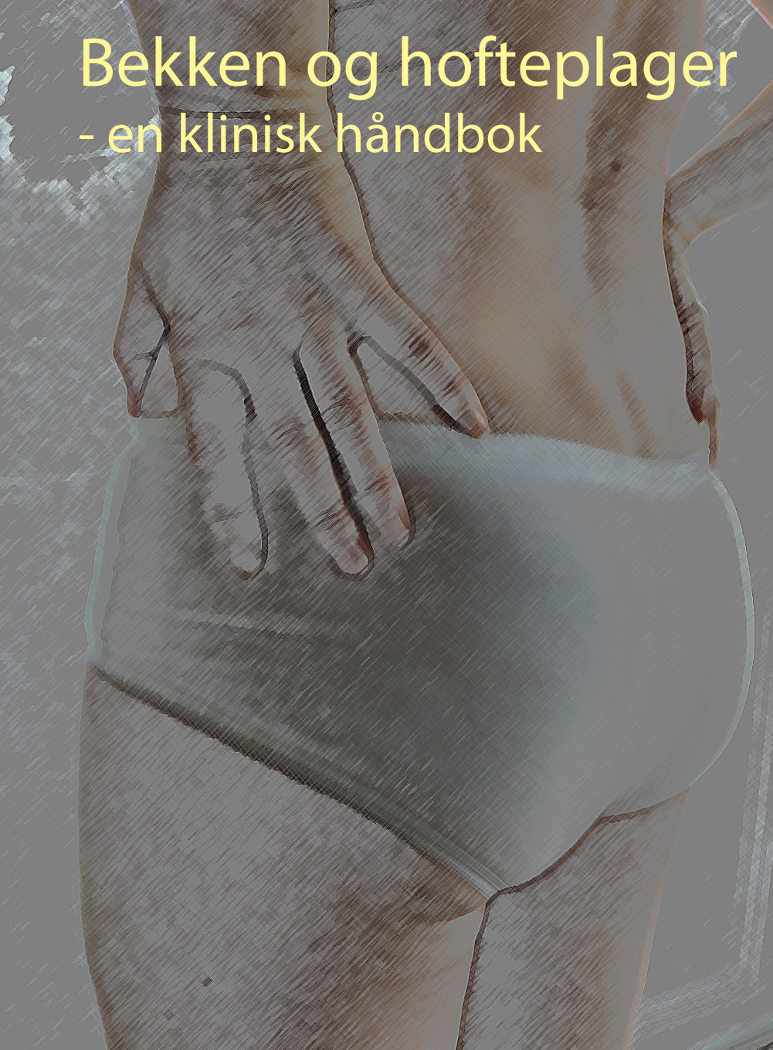
Modifiserbare faktorer
Plager fra naboregionene
Korsrygg
Kne
Fotstatikk med akseavvik
Anisomeli (>2cm)

Slide 10
Takk for oppmerksomheten

